Slide 1


Bài 3
NHỮNG THÀNH TỰU CỦA CÁCH MẠNG VIỆT NAM DƯỚI SỰ LÃNH ĐẠO CỦA ĐẢNG

Slide 2
I. SỰ RA ĐỜI VÀ LÃNH ĐẠO CỦA ĐẢNG CỘNG SẢN VIỆT NAM ĐỐI VỚI CÁCH MẠNG VIỆT NAM
2. Vai trò lãnh đạo của Đảng trong các giai đoạn cách mạng
2.Thắng lợi của công cuộc đổi mới
1. Thắng lợi của đấu tranh giành và bảo vệ nền độc lập dân tộc
1. Sự ra đời của Đảng Cộng sản Việt Nam
II. NHỮNG THÀNH TỰU CỦA CÁCH MẠNG VIỆT NAM DƯỚI SỰ LÃNH ĐẠO CỦA ĐẢNG

Slide 3


I. SỰ RA ĐỜI VÀ LÃNH ĐẠO CỦA ĐẢNG CỘNG SẢN VIỆT NAM ĐỐI VỚI CÁCH MẠNG VIỆT NAM
1. Sự ra đời của ĐCSVN
a) Bối cảnh lịch sử trong nước và quốc tế cho sự ra đời của Đảng
b. Nguyễn Ái Quốc đến với chủ nghĩa Mác – Lênin, chuẩn bị thành lập Đảng
c. Ý nghĩa lịch sử của việc thành lập Đảng

Slide 4
a. Tình hình thế giới và Việt Nam cuối thế kỷ XIX, đầu thế kỷ
Hoàn cảnh quốc tế cuối thế kỷ XIX đầu thế kỷ XX
Sự chuyển biến của chủ nghĩa tư bản và hậu quả của nó
Tác động của Cách mạng Tháng Mười đã cổ vũ phong trào đấu tranh của giai cấp công nhân và nhân dân lao động trên thế giới
3-1919, Quốc tế Cộng sản ra đời, trở thành trung tâm lãnh đạo phong trào cộng sản

Slide 5
Hoàn cảnh quốc tế cuối thế kỷ XIX đầu thế kỷ XX
- Sự chuyển biến của chủ nghĩa tư bản và hậu quả của nó
CNTB độc quyền
CNTB cạnh tranh tự do
CNTB
Nhân dân thuộc địa
Chủ nghĩa thực dân

Slide 6

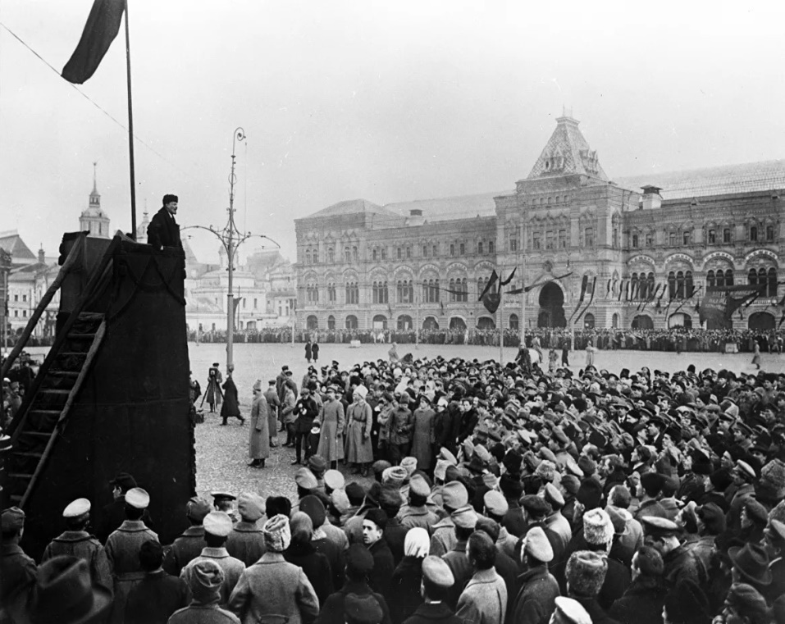
Hoàn cảnh quốc tế cuối thế kỷ XIX đầu thế kỷ XX
- Tác động của Cách mạng Tháng Mười Nga và Quốc tế Cộng sản
V.I. Lê-nin đọc diễn văn tại Quảng trường Đỏ ở Moskva trong Lễ kỷ niệm một năm ngày Cách mạng Tháng Mười Nga thành công, ngày 7-11-1918_Ảnh: Tư liệu TTXVN
Quốc tế cộng sản, là tổ chức của những người cộng sản, được thành lập vào tháng 3 năm 1919 ở Moskva và giải tán năm 1943, được tái sinh lại năm 1947 và giải tán năm 1956,

Slide 7
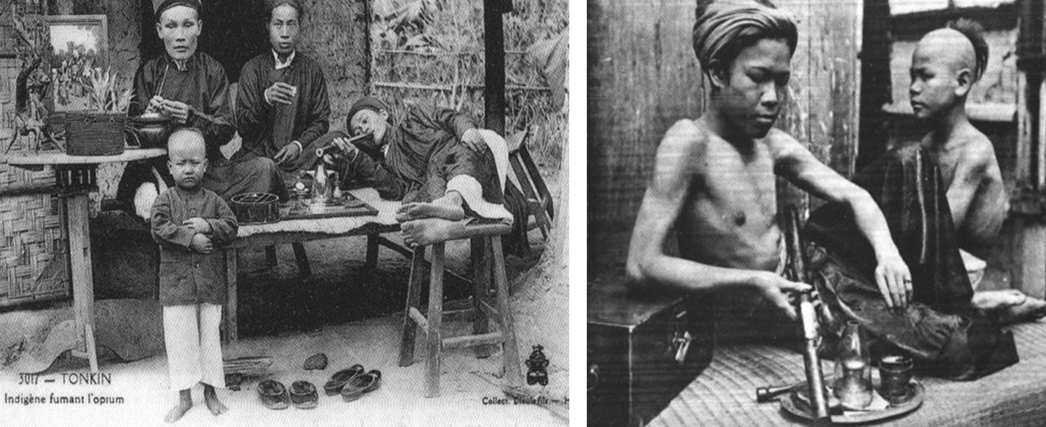
- Tình hình Việt Nam
Sự chuyển biến của xã hội Việt Nam
- Phong trào yêu nước theo khuynh hướng phong kiến và tư sản

Slide 8
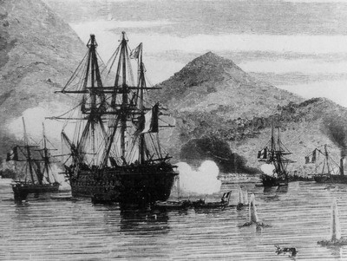
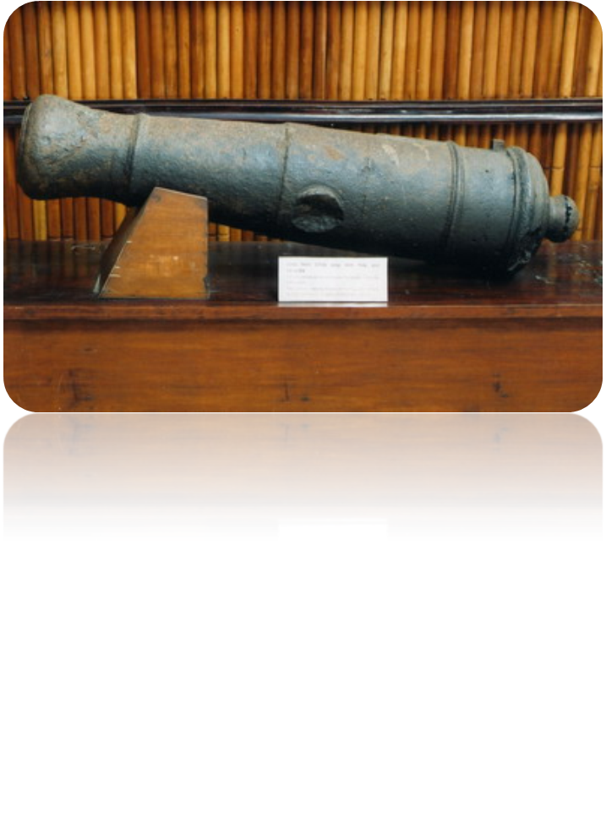
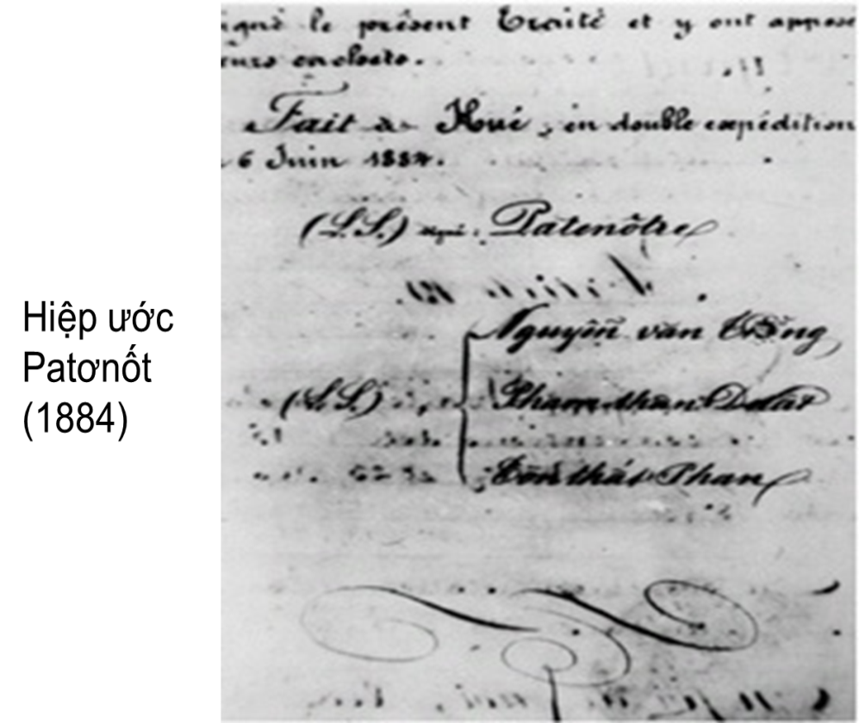
- Tình hình Việt Nam
Năm 1858, thực dân Pháp nổ súng xâm lược nước ta. Triều đình nhà Nguyễn đã đầu hàng ký Hiệp ước Patơnốt (1884), chấp nhận sự thống trị của thực dân Pháp ở toàn cõi Việt Nam.
khẩu súng thần công triều Nguyễn

Slide 9
Sự chuyển biến của xã hội Việt Nam
- Nền kinh tế bị kìm hãm nặng nề, tiến triển chậm, phiến diện, lệ thuộc vào kinh tế Pháp, làm biến đổi cơ cấu kinh tế
- Xã hội Việt Nam diễn ra quá trình phân hóa sâu sắc
- Mâu thuẫn dân tộc nổi lên
- Phong trào yêu nước theo các khuynh hướng diễn ra sôi nổi

Slide 10

Phong trào yêu nước theo khuynh hướng phong kiến và tư sản cuối thế kỷ XIX đầu thế kỷ XX
Phong trào Cần Vương
Khởi nghĩa Yên Thế
Phong trào đấu tranh theo khuynh hư­ớng dân chủ t­ư sản
Các phong trào trên do giai cấp, tầng lớp nào lãnh đạo?
Các phong trào này đã diễn ra như thế nào?

Slide 11
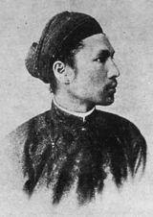
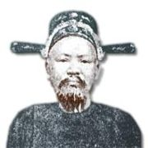
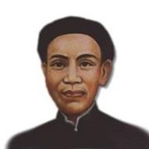
NHỮNG LÃNH ĐẠO PHONG TRÀO CẦN VƯƠNG
Vua Hàm Nghi
Tôn Thất Thuyết
Phan Đình Phùng
11

Slide 12
b. Nguyễn Ái Quốc đến với chủ nghĩa Mác – Lênin, chuẩn bị thành lập Đảng
Cách mạng nước ta đang khủng hoảng và bế tắc về đường lối cứu nước
Ngày 5 - 6 - 1911, với tên Văn Ba,ra đi tìm đường cứu nước.
Nguyễn Tất Thành qua Pháp, nhiều nƣớc châu Phi và đến sống ở Mỹ (1912-1913), ở Anh (1914-1917). Tháng 7-1917, Người từ Anh trở về Pari (Pháp)
7 -1920, Nguyễn Ái Quốc đọc Sơ thảo lần thứ nhất những luận cương về vấn đề dân tộc và vấn đề thuộc địa của V. I. Lênin

Slide 13
b. Nguyễn Ái Quốc đến với chủ nghĩa Mác – Lênin, chuẩn bị thành lập Đảng
12- 1920, Người bỏ phiếu tán thành Quốc tế Cộng sản.
1925, Người thành lập Hội Việt Nam cách mạng thanh niên
Năm 1928, phong trào vô sản hóa của Hội Việt Nam cách mạng thanh niên phát triển mạnh mẽ
Đầu năm 1930, Nguyễn Ái Quốc triệu tập hội nghị hợp nhất ba tổ chức trên để đi đến thành lập Đảng cộng sản Việt Nam vào ngày 3-2-1930, tại án đảo Cửu Long, Hƣơng Cảng (Trung Quốc).

Slide 14

Ngày 5 - 6 - 1911, với tên Văn Ba,ra đi tìm đường cứu nước.
Tàu La-tút-sơ Tơ-rê-vin, năm 1911 người thanh niên yêu nước Nguyễn Tất Thành rời tổ quốc đi tìm đường cứu nước.
14

Slide 15
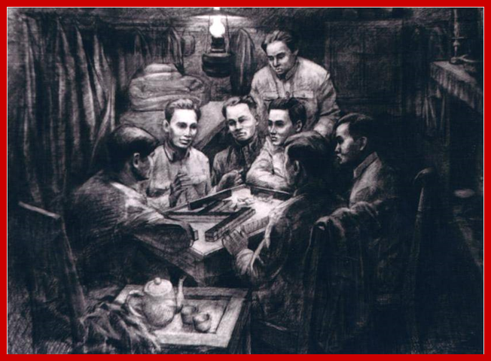
Nguyễn Ái Quốc đã chủ động triệu tập Hội nghị (6-l-1930 đến ngày 8-2-1930

Slide 16
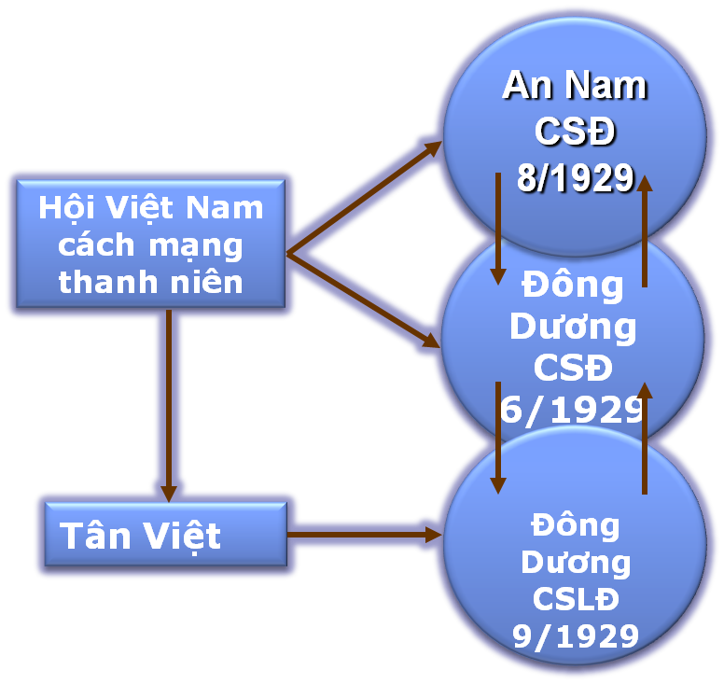
Sự ra đời của các tổ chức cộng sản ở Việt Nam
ĐẢNG CSVN

Slide 17
c. Ý nghĩa lịch sử của việc thành lập Đảng
ĐCSVN ra đời là sự kết hợp của 3 nhân tố: Chủ nghĩa Mác – Lênin + phong trào công nhân+ phong trào yêu nư­ớc
Là kết quả tất yếu của cuộc đấu tranh dân tộc và đấu tranh giai cấp của công nhân Việt Nam theo hệ tư tưởng Mác –Lênin
Chấm dứt thời kỳ khủng hoảng về đ­ường lối cứu nư­ớc

Slide 18
2. Vai trò lãnh đạo của Đảng trong các giai đoạn cách mạng
a) Vai trò lãnh đạo của Đảng trong đấu tranh giành chính quyền (1930-1945)
b) Vai trò lãnh đạo của Đảng trong cuộc chống Pháp xâm lược (1945-1954)
c) Vai trò lãnh đạo Đảng trong cuộc chống Mỹ, thống nhất đất nước (1954- 1975)
d) Vai trò lãnh đạo của Đảng trong xây dựng chủ nghĩa xã hội và bảo vệ Tổ quốc (1975- 1986)
e) Vai trò lãnh đạo của Đảng trong công cuộc đổi mới (1986- nay)

Slide 19
2. Vai trò lãnh đạo của Đảng trong các giai đoạn cách mạng
a) Vai trò lãnh đạo của Đảng trong đấu tranh giành chính quyền (1930-1945)
Đảng có đường lối cách mạng đúng đắn
Đảng đã kiên trì chuẩn bị chu đáo về lực lượng cách mạng; Xây dựng khối đoàn kết liên minh giai cấp ;Có phương pháp cách mạng đúng đắn, dự báo đúng, bám sát tình hình
Cách mạng Tháng Tám thành công là do Đảng có phương pháp cách mạng đúng đắn, dự áo đúng, ám sát tình hình, chỉ đạo kiên quyết, khôn khéo

Slide 20
2. Vai trò lãnh đạo của Đảng trong các giai đoạn cách mạng
b) Vai trò lãnh đạo của Đảng trong cuộc chống Pháp xâm lược (1945-1954)
Đảng có đường lối kháng chiến chống thực dân Pháp đúng đắn, sáng tạo
Đảng có công tác tư tưởng đúng đắn, động viên quân dân cả nước, phát huy chính nghĩa
Đảng có công tác tổ chức tài giỏi, lãnh đạo chính quyền dân chủ nhân dân là công cụ sắc bén vừa tổ chức kháng chiến

Slide 21
2. Vai trò lãnh đạo của Đảng trong các giai đoạn cách mạng
c) Vai trò lãnh đạo Đảng trong cuộc chống Mỹ, thống nhất đất nước (1954- 1975)
Đảng có đường lối chính trị, quân sự và phương pháp cách mạng độc lập, tự chủ, đúng đắn, sáng tạo
Đảng có công tác tư tưởng đúng đắn, đã động viên quân dân cả nước ta tin tưởng vào chính nghĩa vượt qua mọi gian khổ hy sinh, cả nước ra trận
Đảng đã phát huy sức mạnh đoàn kết chiến đấu ba nước Việt Nam, Lào, Campuchia; sự ủng hộ hết lòng và sự giúp đỡ to lớn của các nước xã hội chủ nghĩa

Slide 22
2. Vai trò lãnh đạo của Đảng trong các giai đoạn cách mạng
Sau chiến tranh giải phóng miền Nam, thống nhất Tổ quốc, đất nước ta gặp muôn vàn khó khăn, Đảng đã lãnh đạo nhân dân vừa ra sức khôi phục kinh tế vừa phải tiến hành hai cuộc chiến tranh bảo vệ biên giới phía Tây Nam và phía Bắc Tổ quốc
Tập trung lãnh đạo xây dựng cơ sở vật chất của chủ nghĩa xã hội, từng bước cải thiện đời sống vật chất, tinh thần của nhân dân.
d) Vai trò lãnh đạo của Đảng trong xây dựng chủ nghĩa xã hội và bảo vệ Tổ quốc (1975- 1986)

Slide 23
2. Vai trò lãnh đạo của Đảng trong các giai đoạn cách mạng
e) Vai trò lãnh đạo của Đảng trong công cuộc đổi mới (1986- nay)
Đại hội đại biểu toàn quốc lần thứ VI (12-1986) quyết tâm đổi mới, đoàn kết tiến lên của Đảng, đánh dấu sự trưởng thành về lý luận và thực tiễn của Đảng
Đại hội VI (12-1986) đến Đại hội XII Đảng ta đã đề ra các đường lối về đẩy mạnh công nghiệp hoá, hiện đại hoá đất nước
Những thành tựu trong công cuộc đổi mới hẳng định đƣờng lối đổi mới của Đảng là đúng đắn, sáng tạo; con đƣờng đi lên chủ nghĩa xã hội của nƣớc ta là phù hợp với thực tiễn của Việt Nam và xu thế phát triển của lịch sử

Slide 24
II. NHỮNG THÀNH TỰU CỦA CÁCH MẠNG VIỆT NAM DƯỚI SỰ LÃNH ĐẠO CỦA ĐẢNG
1. Thắng lợi của đấu tranh giành và bảo vệ nền độc lập dân tộc
2. Thắng lợi của công cuộc đổi mới

Slide 25
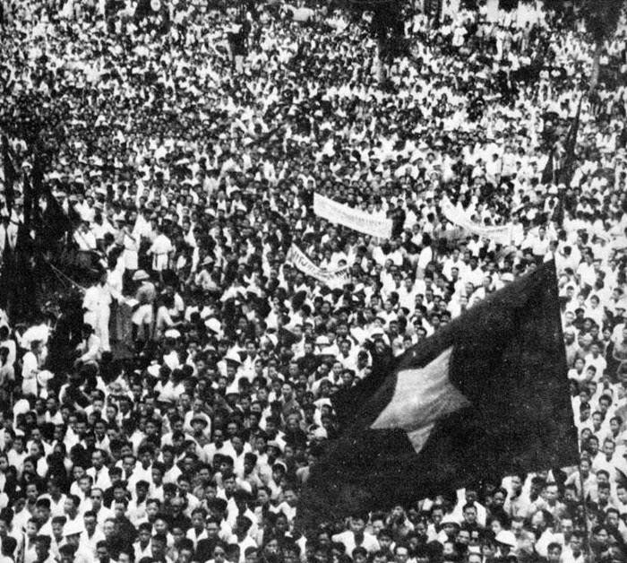
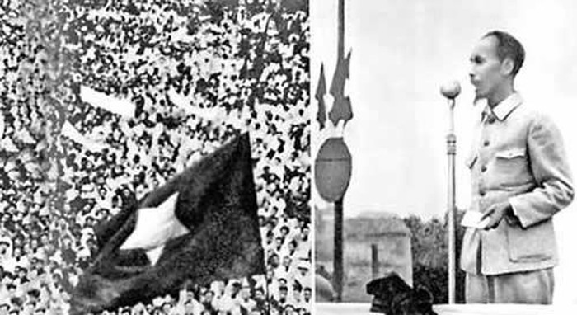
2.1. Thắng lợi của đấu tranh giành và bảo vệ nền độc lập dân tộc
a) Thắng lợi của Cách mạng Tháng Tám năm 1945
Dưới dự lãnh đạo của Đảng,đã trải qua các phong trào CM1930 – 1931;1936 – 1939;1939 - 1945
Ngày 2/9/1945, Chủ tịch Hồ Chí Minh đã đọc bản Tuyên Ngôn Độc lập, khai sinh ra nước Việt Nam Dân chủ Cộng hòa tại Quảng trường Ba Đình, Hà Nội trước đông đảo nhân dân cả nước.

Slide 26
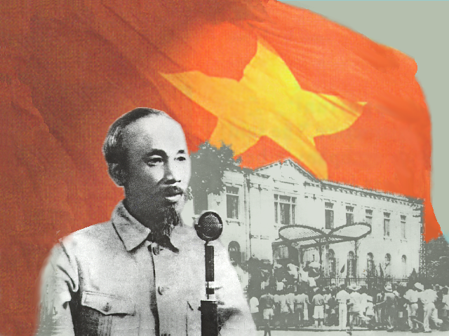
Thắng lợi Cách mạng tháng Tám năm 1945 đã đập tan xiềng xích nô lệ của thực dân Pháp trong gần một thế ỷ
Đánh dấu ƣớc phát triển nhả vọt của lịch sử dân tộc Việt Nam
Góp phần làm phong phú thêm ho tàng lý luận của chủ nghĩa Mác-Lênin, cung cấp thêm nhiều inh nghiệm quý áu cho phong trào đấu tranh giải phóng dân tộc
cổ vũ mạnh mẽ nhân dân các nƣớc thuộc địa và nửa thuộc địa đấu tranh chống chủ nghĩa đế quốc, thực dân
1/5/2021
26

Slide 27
Thắng lợi của cuộc kháng chiến chống thực dân Pháp xâm lược (1945- 1954)
Đối với trong nước: Thắng lợi của cuộc háng chiến chống thực dân Pháp đã uộc thực dân Pháp và các nƣớc phải công nhận độc lập, chủ qu ền, toàn vẹn lãnh thổ của các nƣớc Đông Dƣơng,; ết thúc chiến tranh, lập lại hòa ình ở Đông Dƣơng; giải phóng hoàn toàn miền Bắc, tạo điều iện để miền Bắc tiến lên chủ nghĩa xã hội
Đối với quốc tế, thắng lợi của cuộc kháng chiến chống thực dân Pháp đã cổ vũ mạnh mẽ phong trào giải phóng dân tộc trên thế giới; tăng thêm lực lượng cho chủ nghĩa xã hội và cách mạng thế giới.

Slide 28


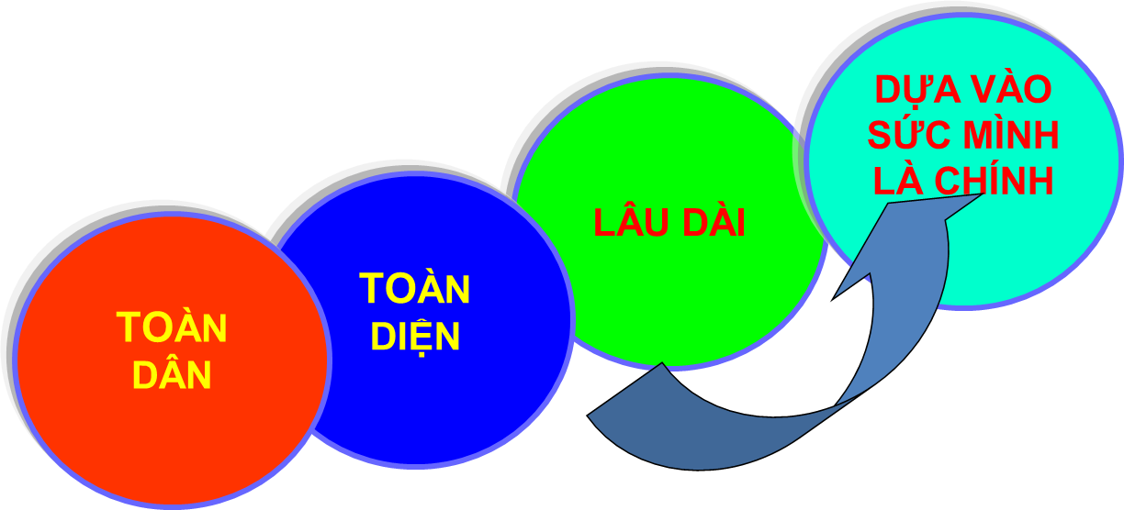
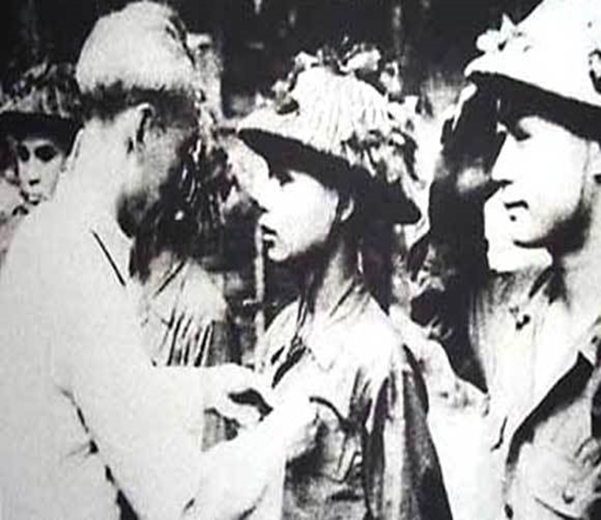
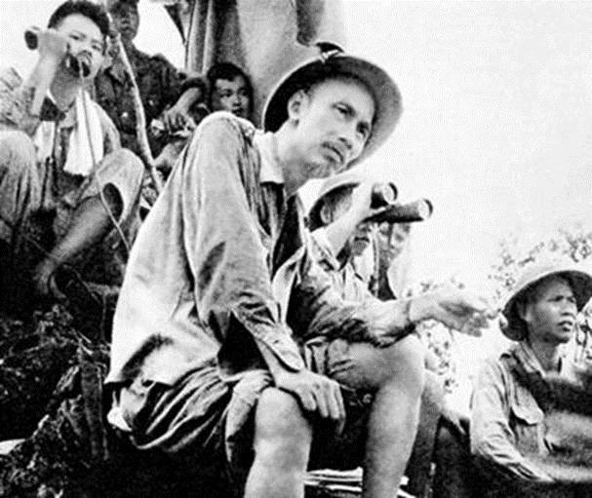
Thắng lợi của cuộc kháng chiến chống thực dân Pháp xâm lược (1945- 1954)
Pháo binh sông Lô trong chiến dịch Việt Bắc (1947)
Bác Hồ chỉ đạo chiến dịch Biên giới (1950)

Slide 29
- Thắng lợi của cuộc kháng chiến chống Mỹ cứu nước (1954 - 1975)
Thắng lợi của cuộc háng chiến chống Mỹ, cứu nƣớc đã đập tan cuộc phản ích lớn nhất của chủ nghĩa đế quốc vào chủ nghĩa xã hội và cách mạng thế giới kể từ sau Chiến tranh thế giới thứ hai
Năm 1975 tổng tiến công thắng lợi, quét sạch quân xâm lƣợc ra khỏi bờ cõi, giải phóng miền Nam, giành lại độc lập, thống nhất, toàn vẹn lãnh thổ đất nƣớc; hoàn thành cuộc cách mạng dân tộc dân chủ nhân dân trên phạm vi cả nứớc

Slide 30
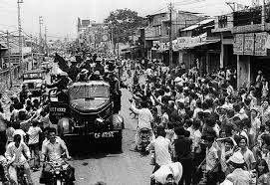
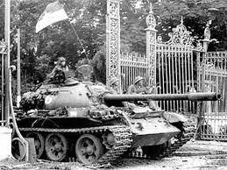
Năm 1975 tổng tiến công thắng lợi, kết thúc cuộc chiến tranh kéo dài 30 năm (1945-1975)
Sau năm 1975 Thắng lợi của quân và dân ta trong chiến đấu bảo vệ chủ quyền lãnh thổ của Tổ quốc ở biên giới Tây Nam và phía Bắc Tổ quốc là một thắng lợi quan trọng của nhân dân ta trong sự nghiệp xây dựng thành công chủ nghĩa xã hội và bảo vệ vững chắc Tổ quốc

Slide 31
2. Thắng lợi của công cuộc đổi mới
Những thành tựu to lớn
Đất nước ra khỏi khủng hoảng kinh tế - xã hội và tình trạng kém phát triển
Kinh tế tăng trưởng khá; Chính trị - xã hội ổn định; quốc phòng, an ninh được tăng cường
Văn hóa - xã hội có bước phát triển; bộ mặt đất nước và đời sống của nhân dân có nhiều thay đổi.
Đại đoàn kết toàn dân tộc đựợc củng cố và tăng cường.

Slide 32
Những thành tựu to lớn
Công tác xây dựng Đảng, xây dựng Nhà nước pháp quyền và cả hệ thống chính trị được đẩy mạnh
Quan hệ đối ngoại ngày càng mở rộng và đi vào chiều sâu; vị thế và uy tín của Việt Nam trên trường quốc tế được nâng cao.

